Slide 1
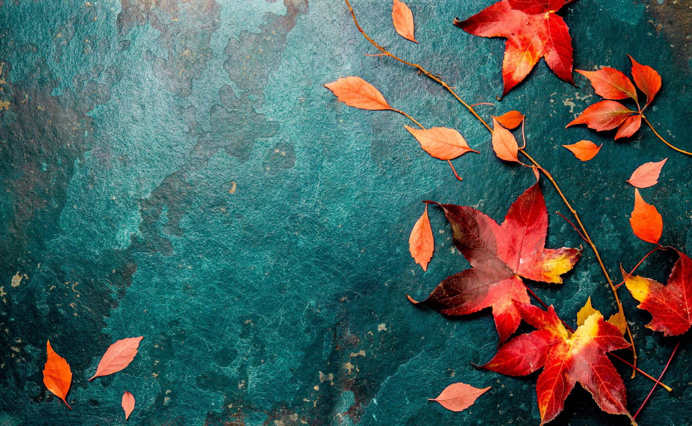
Ap-eksamen 2025
vejledning

Slide 2
Ap-eksamen 2025
Jeres første eksamener er AP og NV. De tæller begge 0.25 på jeres eksamensbevis.
AP-eksamen består af en almendel og en latindel. I får en samlet karakter.
Almendelen består af et uddrag af en tekst, der er læst i danskforløbet, samt spørgsmål til teksten i grammatik og semantik.
Latindelen består af en til flere sætninger, der er læst i latindelen. Der skal laves syntaktisk analyse og oversættelse.
Selve eksamen
Eleven trækker en almentekst og en latintekst og har 20 minutters forberedelse. Hjælpemidler er substantiv- og verbeskema til latindelen samt oversigt over morfologi og syntaks på ‘flapperne’ i Sprogenes Verden.
Der er 20 minutter til eksamen inklusiv votering. Tiden fordeles med cirka 6 minutter til latindelen, 9 minutter til almendelen og 5 minutter til votering.

Slide 3
latin-eksempel
In urbe regia est. In regiā Priamus habitat. Nam rex est.
Habito (vb: 1) Bor
In (præp +abl) I
Nam (par. konj.) For, nemlig
Priamus (sb.m2) Priamos – konge i Troja
Regia (sb.f1) Kongeborg
Rex [reg-) (sb.m3) Konge
Sum (vb) Er
Urbs [urb-] (sb.f3) By
Lav en syntaktisk analyse af teksten.
Oversæt teksten.

Slide 4
Almen-eksempel
Lav en syntaktisk analyse af de understregede helsætninger i l. 11-13.
Lav en morfologisk analyse af ordene i de understregede helsætninger i l. 1-4.
Forklar verbernes tider i l. 1-5 (til og med ‘fortovet’).
Semantik: Hvad gør det ved læserens oplevelse af teksten, at der næsten udelukkende anvendes præsens??
Emma Bess: Akvaplaning
Regnbukserne kan ikke holde vandet ude, jeg mærker gåsehuden på mine lår. Jeg spænder cykelhjelmen op med våde fingre, det glatte spænde smutter, så kommer det op. Jeg ser mor og Theis gå fra parkeringspladsen mod fortovet, havnen i baggrunden, de grå containerskibe i regnen. Under paraplyen, tæt ind til hinanden, mor krummer sig sammen imod blæsten og lyner jakken helt op i halsen. De halvløber det sidste stykke.
Jeg åbner svømmehallens tunge dør for dem.
”Sigrid!” siger Theis, han løber ind til mig, ind mellem mine arme, vores regntøj knager i knuset. Jeg tager ham om ansigtet med begge hænder, han ser op mod mig, hans pande er våd. Jeg stryger vandet af. Han kniber øjnene sammen. Jeg mærker på hans øjenlåg, de er varme, jeg lægger begge mine tommelfingerblommer imod.
”Lille mand.” Jeg trækker hans hoved ind mod mit bryst. Mor står i kø til billetterne.
5
10
15

